Slide 1
MERKEZİ ORTAK SINAVI ……2.ÖRNEK SORULARI…….
6.SINIF İNGİLİZCE 1.DÖNEM

Slide 2
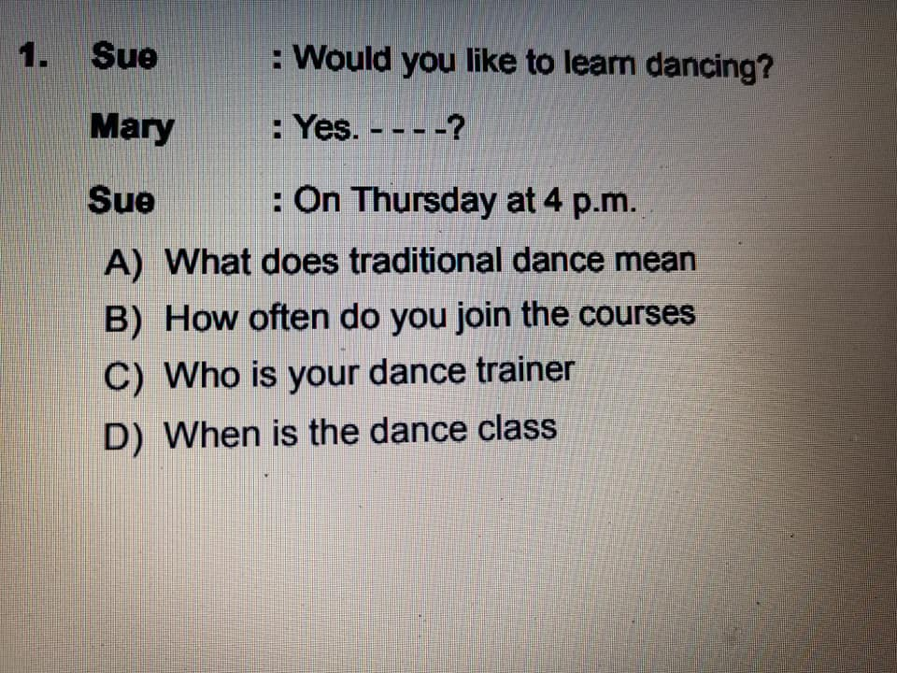

Slide 4
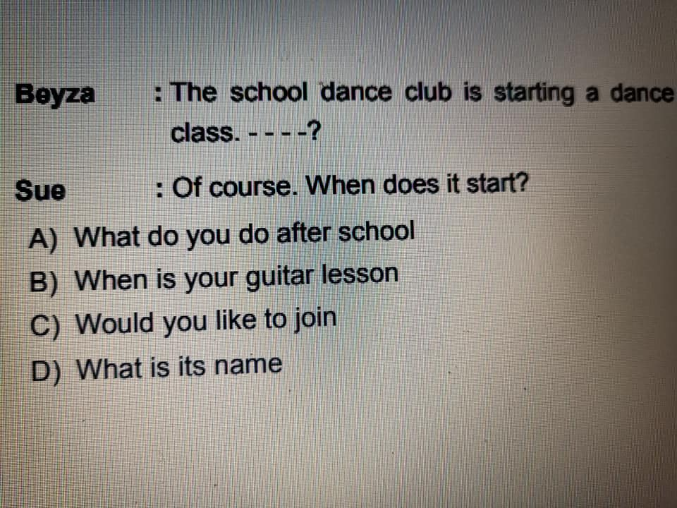

Slide 5
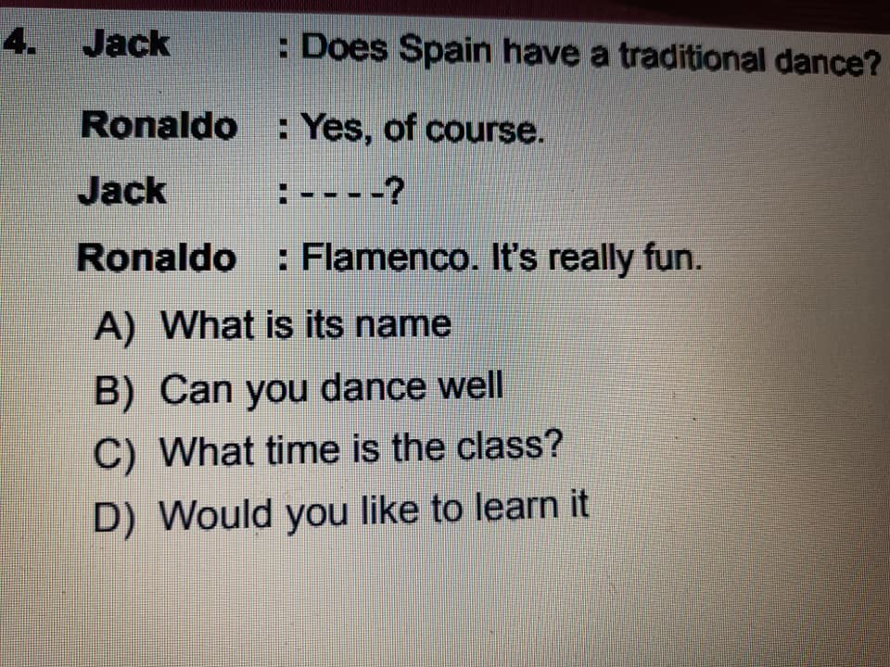

Slide 6
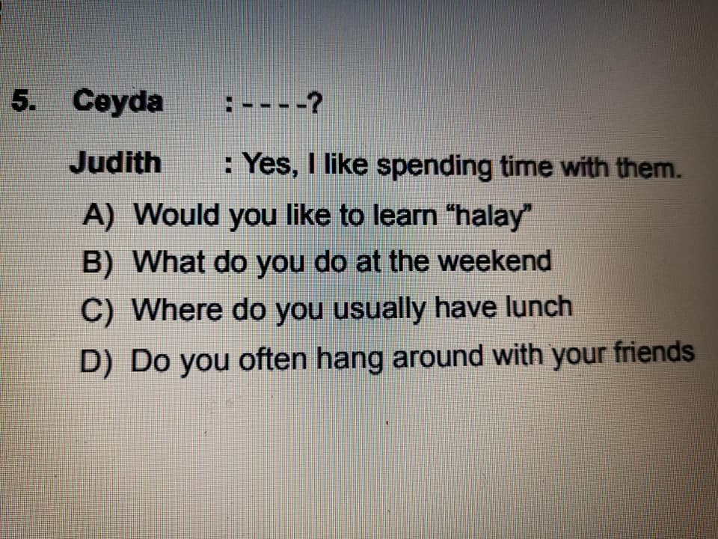

Slide 7
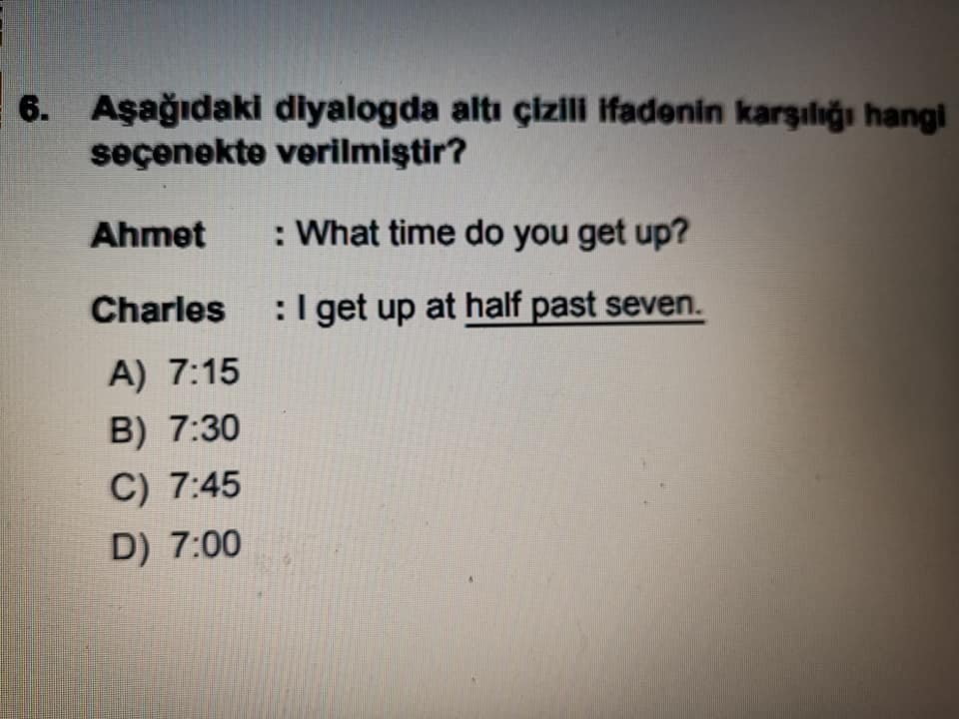

Slide 8
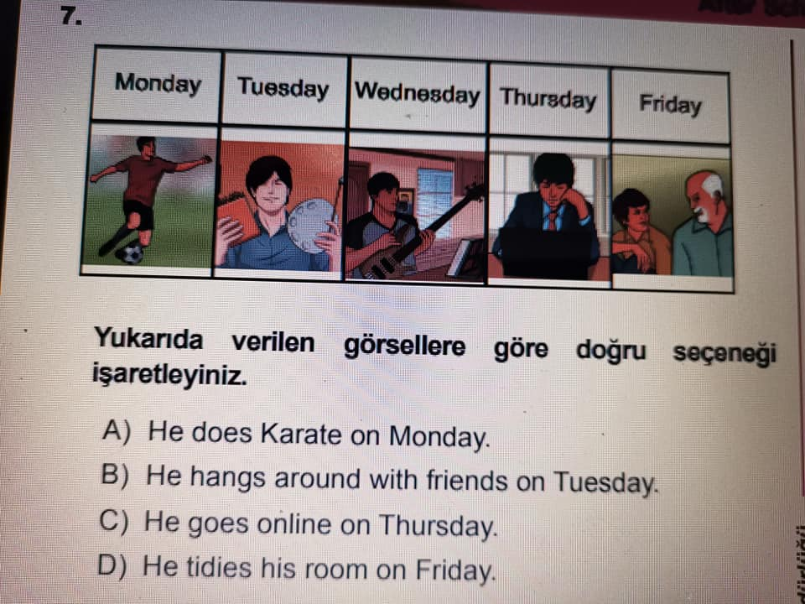

Slide 9
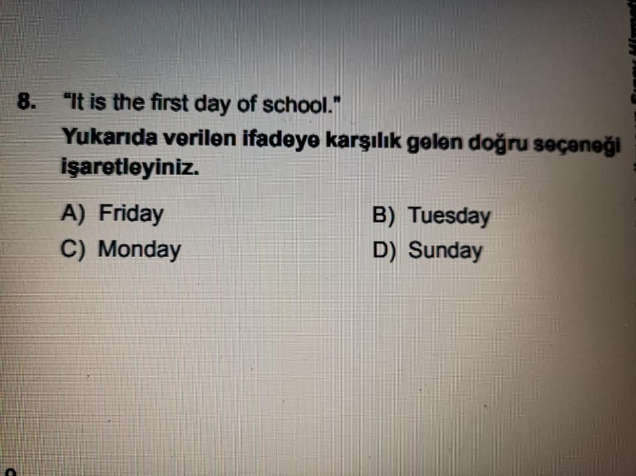

Slide 14
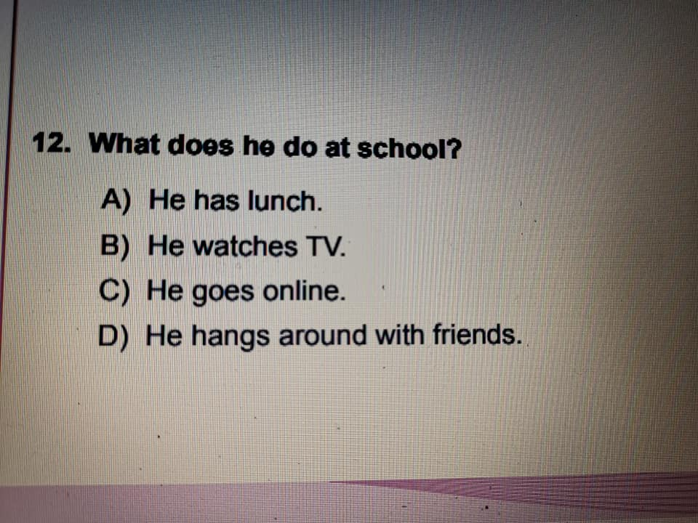

Slide 15
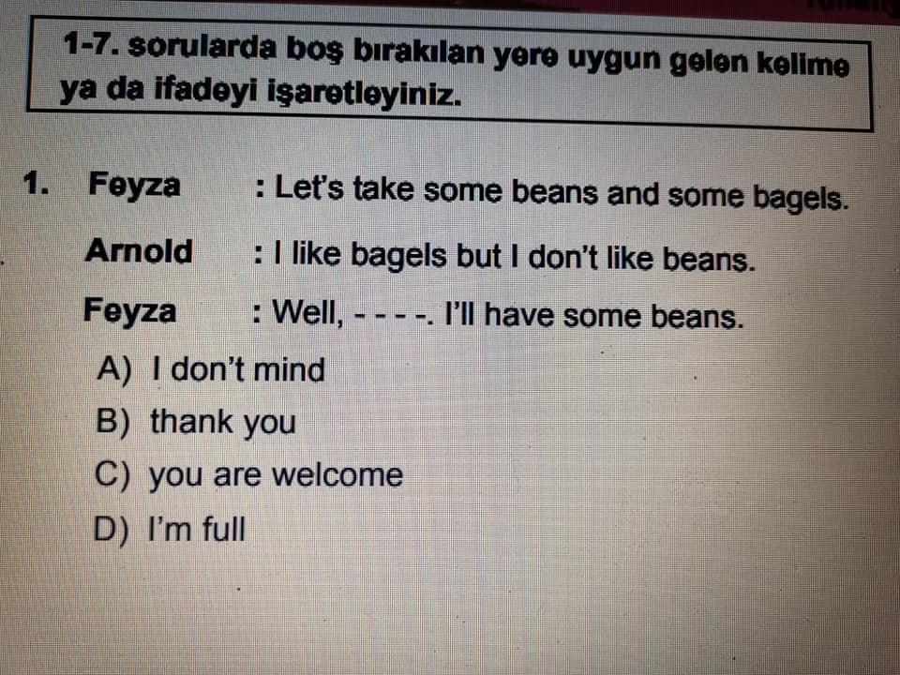

Slide 23
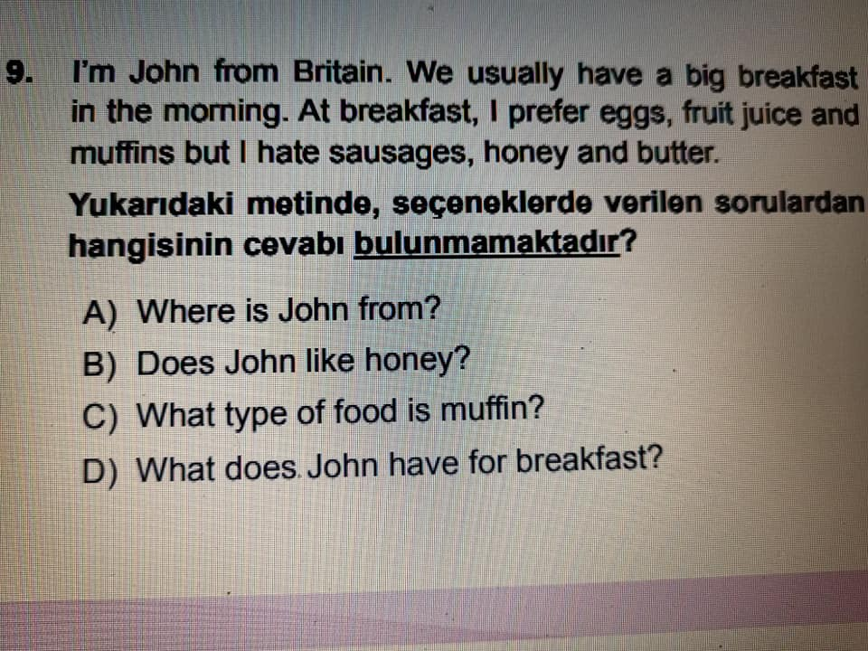

Slide 39
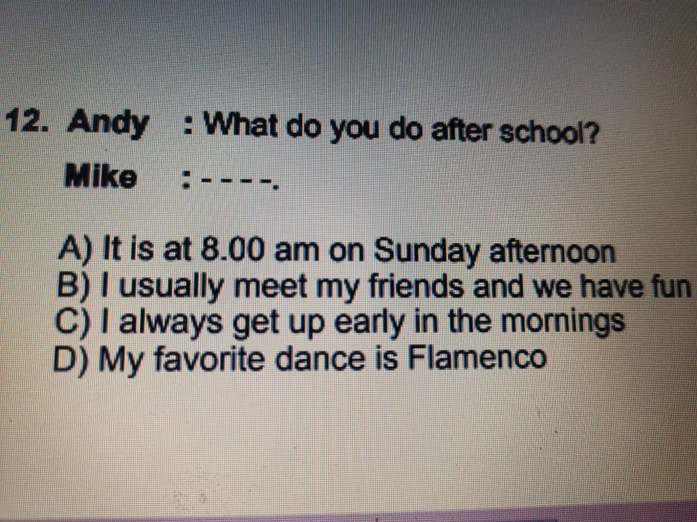

Slide 43
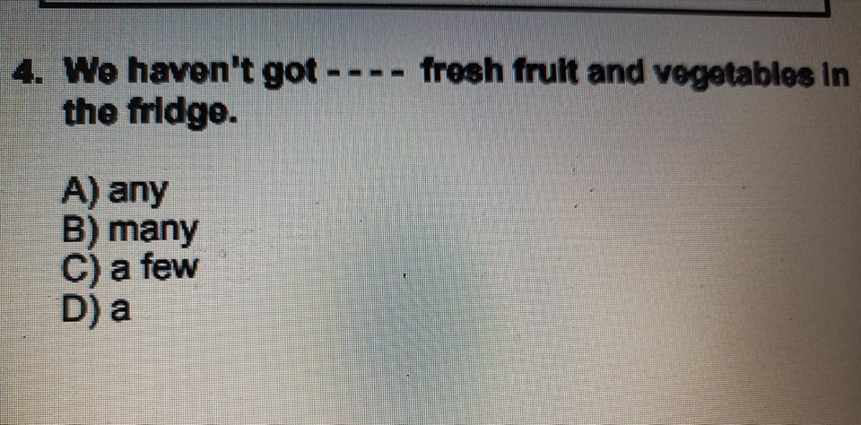

Slide 46
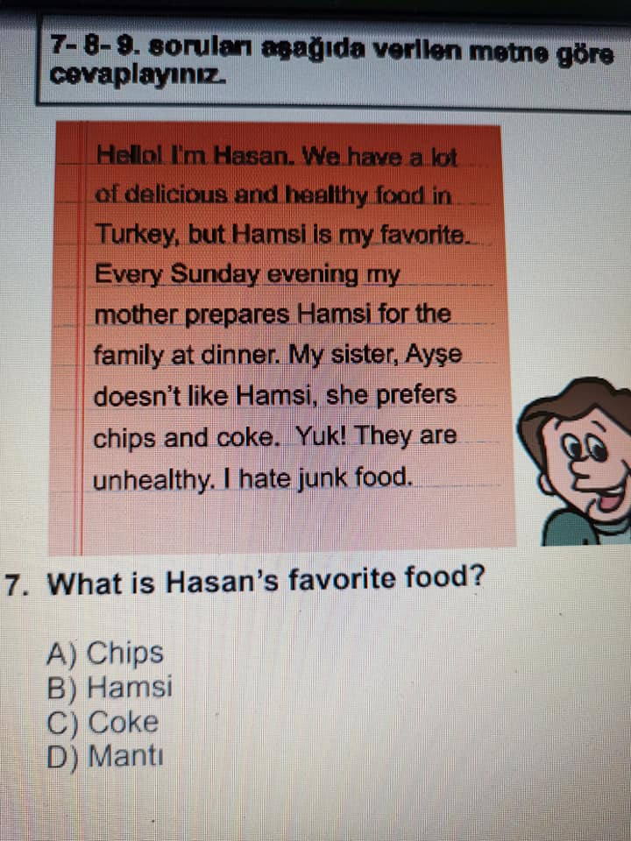

Slide 49
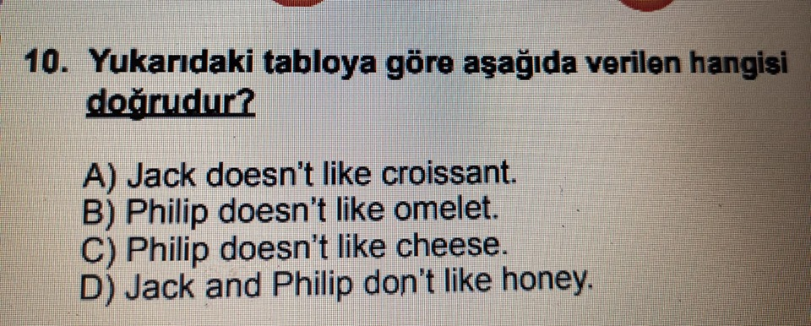

Slide 64
DİKKAT! CEVAP ANAHTARI
YOUTUBE
NURFER TAVŞANKORU İNGİLİZCE ÖĞRETMENİ

